Slide 1
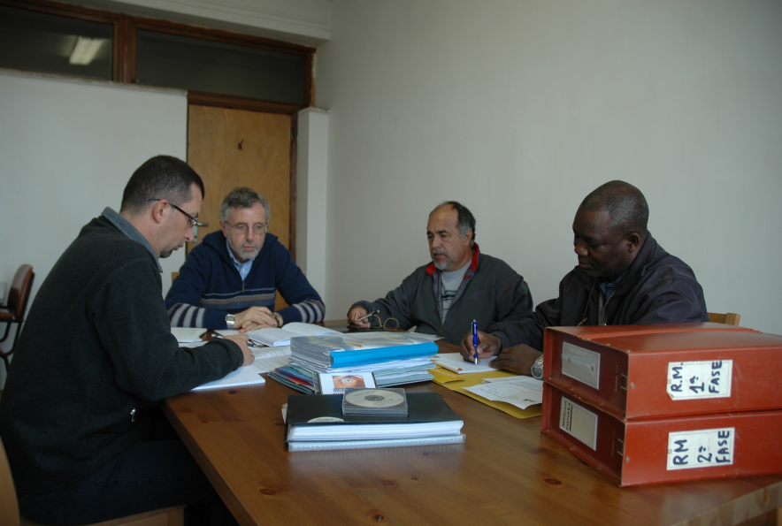
ITER DELLA RATIO MISSIONIS (2011-2012)
(come si è formato il presente documento)

Slide 2
Punto di partenza
Capitolo 2009 (AC 11.1): lettura sistematica del materiale per una riflessione teologica sulla missione e metodologia comboniana
Lettera del Generale per la nomina della commissione sulla RM: aiutare i confratelli perché la RM diventi strumento di fedeltà al carisma e all’impegno missionario

Slide 3
PRIMA PARTE: lettura sistematica del materiale cioè di quello che i confratelli hanno detto (dal 2005 al 2008)
Cosa leggere: sintesi generali e continentali, alcune sintesi provinciali
Una prima lettura del materiale secondo tre criteri: come si era vissuto la RM, riflessione teologica, elementi di metodologia comboniana

Slide 4
Temi rilevanti dopo la prima lettura del materiale
Atteggiamenti ed esperienze positive nel processo della RM
Ambiti teologici
Elementi di identità comboniana
Ambiti ed elementi di pastorale missionaria comboniana

Slide 5
Rilettura del materiale secondo i temi identificati e stesura della prima parte del documento (con specchietti illustrativi per questioni dibattute o aperte)

Slide 6
SECONDA PARTE: riflessione teologica
Come fare? Quale metodo? Su quali piste riflettere?
Identificazione del metodo: Bevans-Schroeder e Walls parlano di ‘costanti’ e ‘continuità’ che la commissione ha interpretato come atteggiamenti e dimensioni invariabili nei vari contesti missionari

Slide 7
2) Identificare modelli di Chiesa, cristologici e di missione nella nostra prassi missionaria 4 blocchi di domande per la riflessione
RIELABORAZIONE TEOLOGICA
Identificazione ed elaborazione di 8 costanti: discernimento, dialogo, contesto, collaborazione, partecipazione, profezia, presenza/martirio, comunione
Per ogni costante:
a) In quali ambiti la RM ne parla
b) Dimensioni teologiche
c) Implicazioni pratiche

Slide 8
La sfida per le provincie
Far conoscere la RM ai confratelli e contestualizzarla in un direttorio dell’evangelizzazione

Slide 9
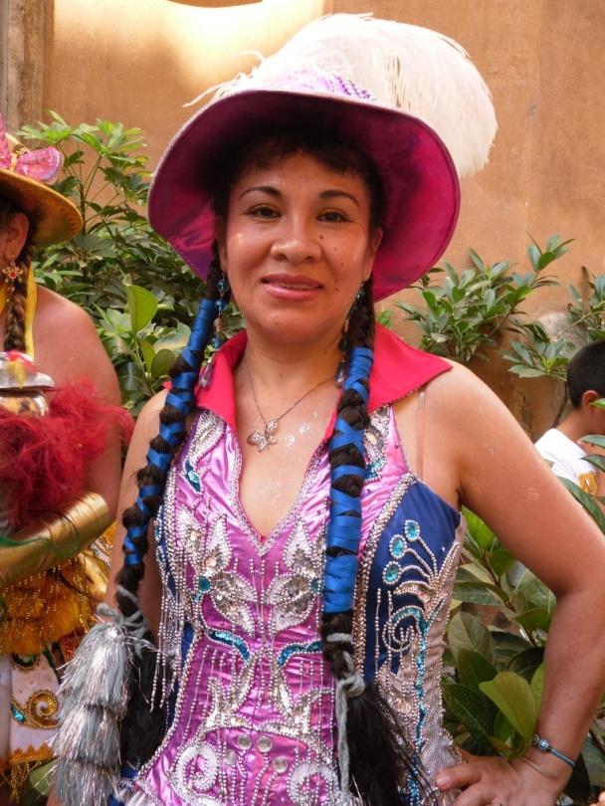
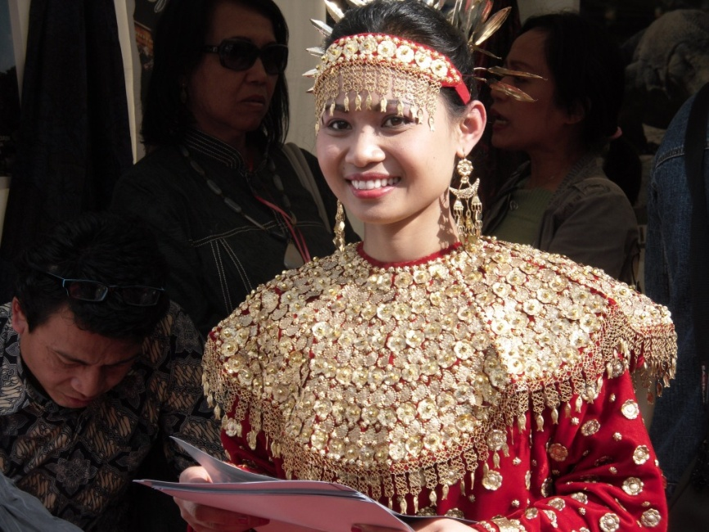
«LA FINE è IL NOSTRO INIZIO»

